Slide 1
Projet BTS SN – Revue de projet n°3
Rucher
connecté
Paul ZANAGLIA - BTS SN2 - Jules Ferry

Slide 2
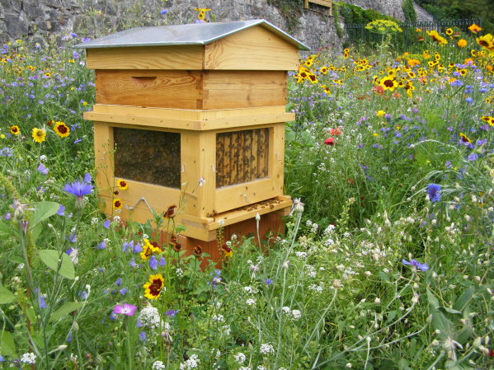
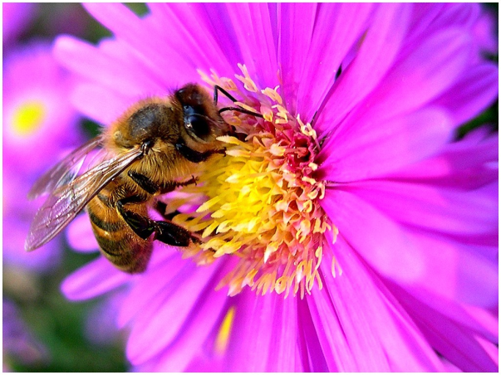
Rucher connecté
Cahier des charges :
Communication I2C
Alimentation 3,3 V
Afficher la valeur sur un écran
Mesurer la masse sur une balance équipée de 4 ressorts
En cas de changement brutal de la ruche alerter l’utilisateur
Ajouter un bouton de tarage

Slide 3
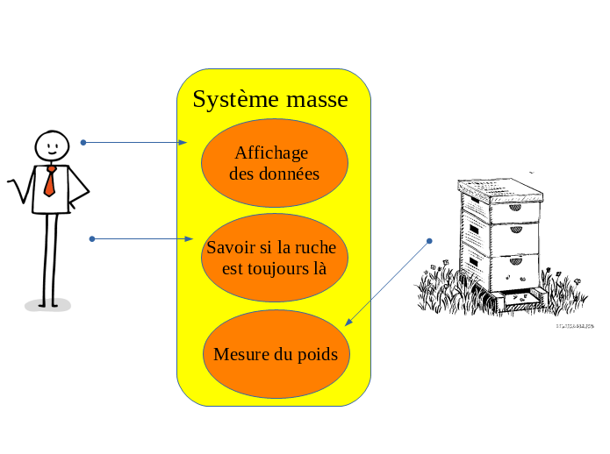
Rucher connecté
Diagramme de cas d’utilisation
SYSML:

Slide 4
Début
init
Alerte ++
Alerte=0
Si alerte
>=5
Moye nneur
Afficher absence de la ruche
Conversion
Distance -
Masse
Afficher masse
Si
Distance
>= 106
Fin

Slide 5
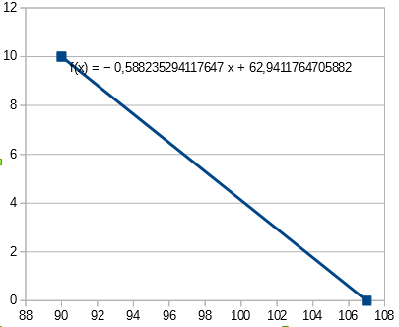

Exemple de transmission I2C (acquisition de la distance)

Slide 6
Tarage :

Slide 7
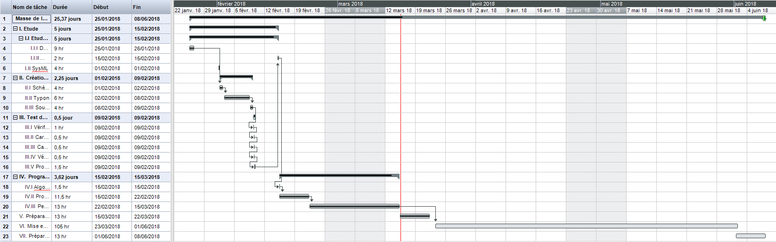
Rucher connecté
GANTT :

Slide 8
Rucher connecté
Taches réalisés
TachesEN | Fait | En cours | Pas fait
Carte Test | X
Programme test opérationel |  | X
Carte final | X
Programme carte final |  | X
Dossier technique | X

Slide 9
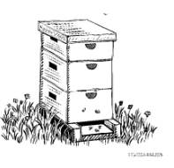
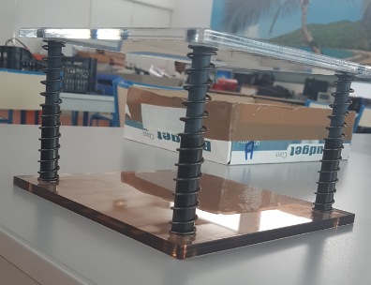
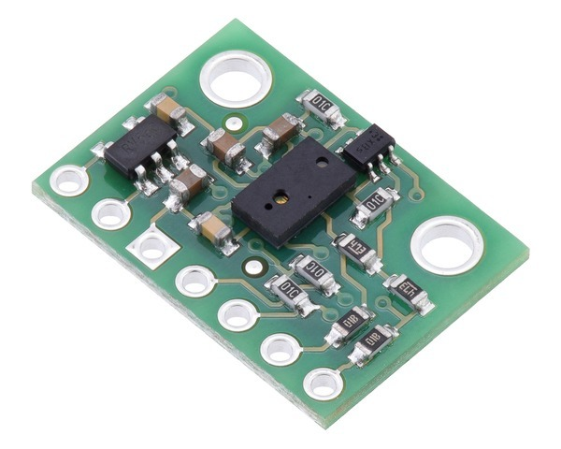
Rucher connecté
De 35 à 40 Kg
Contraintes, exigences et problèmes Perso
Mesurer le poids sur un support
A partir d'un capteur optique de distance

Slide 10
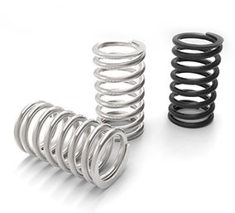
Rucher connecté
1 ressort = 1,304 N/mm
4 ressorts = 5,216 N/mm
Contraintes, exigences et problèmes Perso
Max environ 25 Kg
On constate
Que pour
1mm on a une
Variation de la
Masse de 480g

Slide 11
Rucher connecté
Contraintes, exigences et problèmes pour la mise en commun
Donc il nous a fallu communiquer pour pouvoir se répartir les broches pour éviter les conflits materiels et logiciels lors de la mise en commun des systèmes de notre groupe.
Lors de la conception de la carte finale, lors des tests de continuités nous avions des court-circuit. Nous nous sommes alors rendu compte que le soucis venait des résistances qui n'étaient pas adaptées à notre système.

Slide 12
Rucher connecté
Conclusion
Programmer le capteur( selectionner les registres qui m'interessaient)
La mise en commun a était très enrichissante
Nous ne pourrons peut-être pas finir ce projet

Slide 13

Rucher connecté
FIN

